Slide 1
基于误差建模的位宽
联合优化
鲍开轩 夏美东 凌国晟 缪杰豪 许威
东南大学 移动通信国家重点实验室
2024年3月27日

Slide 2
目录/Contents
01
新低位宽存储与计算方案
02
基于置信区间的误差建模
03
后续计划

Slide 3
7.
PART ONE
01
新低位宽存储与计算方案
Notes:
在这里列小标题

Slide 4



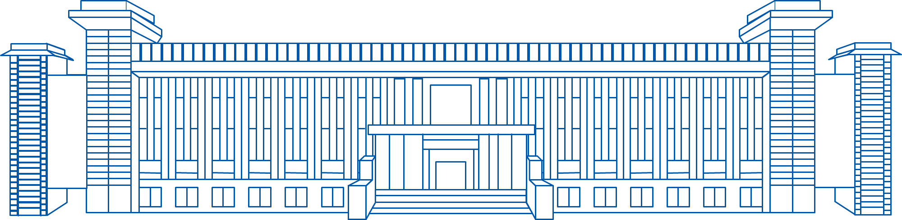
低位宽存储方案:以10为底数的新8bit存储表示
IEEE-style FP8 E4M3：
1、由1位符号位，4位指数位，3位尾数位构成。
2、尾数位的编码方式如下表：
指数位
尾数位
sign | 2 | 3 | 4 | 5 | 6 | 7 | 8
尾数位 | 000 | 001 | 010 | 011 | 100 | 101 | 110 | 111
数值 | 1 | 1.125 | 1.25 | 1.375 | 1.5 | 1.625 | 1.75 | 1.875
0.5
0.25
0.125
3、若FP8 E4M3的指数位为e，尾数位为m，二进制转十进制的计算公式为：
以10为底数的新8bit存储表示：
1、由1位符号位，2位指数位，5位尾数组成。
2、尾数位的编码方式如下表： 3、二进制转十进制的计算公式为：
尾数位 | 00000 | 00001 | 00010 | 00011 | 00100 | …… | 11100 | 11101 | 11110 | 11111
十进制 | 1 | 1.07 | 1.15 | 1.24 | 1.33 |  | 7.50 | 8.06 | 8.66 | 9.31
数值 | 10^{0/32} | 10^{1/32} | 10^{2/32} | 10^{3/32} | 10^{4/32} | …… | 10^{28/32} | 10^{29/32} | 10^{30/32} | 10^{31/32}

Slide 5
低位宽存储方案:以10为底数的新8bit存储表示
以10为底数的新8bit存储表示：
1、尾数位的编码方式如下表： 1、二进制转十进制的计算公式为：
尾数位 | 00000 | 00001 | 00010 | 00011 | 00100 | …… | 11100 | 11101 | 11110 | 11111
十进制 | 1 | 1.07 | 1.15 | 1.24 | 1.33 |  | 7.50 | 8.06 | 8.66 | 9.31
数值 | 10^{0/32} | 10^{1/32} | 10^{2/32} | 10^{3/32} | 10^{4/32} | …… | 10^{28/32} | 10^{29/32} | 10^{30/32} | 10^{31/32}
 | New 8bit
Exponent bias | 2
Infinities | /
NaN | 1.00.00000
Zeros | 0.00.00000
Max normal | S.11.11111 = 10^(3-bias)*10^{31/32} ≈ 93.1
Min normal | S.00.00001= 10^(0-bias)*10^{1/32} ≈ 0.0107
相对准确度
突然下降十倍
表1 新8bit表示格式
图1 IEEE-style FP8 vs NEW 8bit 数值分布

Slide 6
低位宽存储方案:以10为底数的新8bit存储表示
IEEE浮点数的一个缺点是突然变化的摆动精度。相对误差在某些地方过低，而在其他地方过高。
NEW 8bit的量化误差保持一定斜率的增长。
相对精度保持恒定
FP8 数值分布
FP8 量化误差
NEW8 数值分布
NEW8 量化误差
相对准确度
突然下降十倍
FP8 相对误差
NEW 8 vs FP8 相对误差

Slide 7
低位宽存储方案:以10为底数的新8bit方案比较
 | FP8 E5M2 | FP8 E4M3 | New 8 E2M5 | FP8 E3M4 | FP8 E2M5
最大值 | 57344 | 448 | 93.1 | 30 | 7.75
最小值 | 1.53e-05 | 1.95e-03 | 1.07e-02 | 1.56e-02 | 3.13e-02
平均相对误差[0.1,30] | 0.0440 | 0.0220 | 0.0179 | 0.0126 | /
缺点 | 量化误差过大 | 量化误差较大 |  | 存储范围较小 | 存储范围过小
图2 IEEE-style FP8 vs NEW 8bit 数值分布
图3 IEEE-style FP8 vs NEW 8bit 数值对数分布

Slide 8
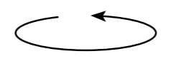
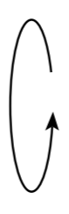
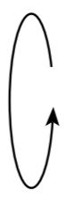
低位宽存储方案:以10为底数的新8bit计算方案
若新8bit的指数位为e，尾数位为m，二进制转十进制的计算公式为：
100000
取反操作，绕垂直轴旋转
（符号位取反）
111111
011111
111110
-10^{31/32}
10
10^{31/32}
011110
……
-10^{30/32}
10^{30/32}
……
……
……
取倒数操作，绕水平轴旋转
（除符号位，其余位取反加1，指数位取反）
110010
010010
-10^{18/32}
10^{18/32}
110001
-10^{17/32}
10^{17/32}
010001
该编码可以将＋和−，×和÷置于同等地位。
对于浮点数，将运算 x ÷ y 替换为 x × (1/y) 是不准确的，例如，3 ÷ 3 可能精确地计算为 1，但 3 × (1/3) 将得到类似 0.9999⋯ 的结果。
另一方面，x − y通常可以视为 x + (−y) ,加法和减法可以共享硬件。通过此处描述的系统，乘法和除法也可以共享硬件。
110000
-10^{16/32}
10^{16/32}
010000
101111
-10^{15/32}
10^{15/32}
001111
-10^{14/32}
10^{14/32}
001110
101110
……
……
……
-10^{2/32}
10^{2/32}
……
100010
-10^{1/32}
1
10^{1/32}
000010
100001
000000
000001

Slide 9
低位宽存储方案:以10为底数的新8bit计算方案
若新8bit的指数位为e，尾数位为m，二进制转十进制的计算公式为：
尾数位 | 00000 | 00001 | 00010 | 00011 | 00100 | …… | 11100 | 11101 | 11110 | 11111
十进制 | 1 | 1.07 | 1.15 | 1.24 | 1.33 |  | 7.50 | 8.06 | 8.66 | 9.31
数值 | 10^{0/32} | 10^{1/32} | 10^{2/32} | 10^{3/32} | 10^{4/32} | …… | 10^{28/32} | 10^{29/32} | 10^{30/32} | 10^{31/32}
乘法：
1、符号位进行异或操作：sign_{new} = sign₁ sign₂
2、指数位进行加法操作：e_{new} = e₁ + e₂ - bias
3、尾数位进行加法操作：m_{new} = m₁ + m₂
除法：
1、除数的尾数位取反再加1，指数位取反
2、进行乘法步骤
（除法可以与乘法共用电路）
指数位 | 数值
00 | 10⁻²
01 | 10⁻¹
10 | 1
11 | 10¹
以10为底数的新8bit在乘法和除法上构成了封闭集合，计算结果仍然能够准确表示。
乘除运算在具体计算上以二进制的加减运算进行，复杂度相比于浮点数大幅降低。
这对于关心乘除法的程序非常友善。
指数位表示格式

Slide 10
低位宽存储方案:以10为底数的新8bit计算方案
若新8bit的指数位为e，尾数位为m，二进制转十进制的计算公式为：
尾数位 | 00000 | 00001 | 00010 | 00011 | 00100 | …… | 11100 | 11101 | 11110 | 11111
十进制 | 1 | 1.07 | 1.15 | 1.24 | 1.33 |  | 7.50 | 8.06 | 8.66 | 9.31
数值 | 10^{0/32} | 10^{1/32} | 10^{2/32} | 10^{3/32} | 10^{4/32} | …… | 10^{28/32} | 10^{29/32} | 10^{30/32} | 10^{31/32}
加法 （加数同号）：
1、符号位不变
2、根据指数位之差来检索不同的查找表。
指数位 | 数值
00 | 10⁻²
01 | 10⁻¹
10 | 1
11 | 10¹
减法：
1、被减数符号位翻转
2、进行加法步骤
加法 （加数异号）：
1、判断大小，确定符号位
2、根据指数位之差来检索不同的查找表。
指数位表示格式

Slide 11
低位宽存储方案:以10为底数的新8bit计算方案
若新8bit的指数位为e，尾数位为m，二进制转十进制的计算公式为：
对于加法（加数同号的情况）
1、若指数位相同，检索查找表1（维度32×32）。
2、若两个加数的尾数位为e1和e2(e1≤e2)，则表的第e1行，第e2列即为结果，首位代表指数位是否加1，后五位为尾数位结果
+ | 10^{0/32} | 10^{1/32} | 10^{2/32} | …… | 10^{29/32} | 10^{30/32} | 10^{31/32}
10^{0/32} | 0_01010 | 0_01010 | 0_01011 | …… | 0_11111 | 1_00000 | 1_00000
10^{1/32} | / | 0_01011 | 0_01011 | …… | 0_11111 | 1_00000 | 1_00001
10^{2/32} | / | / | 0_01100 | …… | 0_11111 | 1_00000 | 1_00001
…… | / | / | / | …… | …… | …… | ……
10^{29/32} | / | / | / | / | 1_00111 | 1_00111 | 1_01000
10^{30/32} | / | / | / | / | / | 1_01000 | 1_01000
10^{31/32} | / | / | / | / | / | / | 1_01001
查找表1 指数位相同时进行检索

Slide 12
低位宽存储方案:以10为底数的新8bit计算方案
若新8bit的指数位为e，尾数位为m，二进制转十进制的计算公式为：
对于加法（加数同号的情况）
1、若指数位相差1，检索查找表2 （维度32×32） 。
2、指数位取较大的，若指数位较大的尾数位为e1，另一个尾数位为e2，则表的第e1行，第e2列即为结果，首位代表较大指数位是否加1，后五位为尾数位结果。
+ | 10^{0/32-1} | 10^{1/32-1} | 10^{2/32-1} | …… | 10^{29/32-1} | 10^{30/32-1} | 10^{31/32-1}
10^{0/32} | 0_00001 | 0_00001 | 0_00010 | …… | 0_01000 | 0_01001 | 0_01001
10^{1/32} | 0_00010 | 0_00011 | 0_00010 | …… | 0_01001 | 0_01001 | 0_01010
10^{2/32} | 0_00011 | 0_00100 | 0_00011 | …… | 0_01001 | 0_01010 | 0_01010
…… | …… | …… | …… | …… | …… | …… | ……
10^{29/32} | 0_11101 | 0_11101 | 0_11101 | …… | 0_11110 | 0_11110 | 0_11111
10^{30/32} | 0_11110 | 0_11110 | 0_11110 | …… | 0_11111 | 0_11111 | 0_11111
10^{31/32} | 0_11111 | 0_11111 | 0_11111 | …… | 1_00000 | 1_00000 | 1_00000
查找表2 指数位相差1时进行检索

Slide 13
低位宽存储方案:以10为底数的新8bit计算方案
若新8bit的指数位为e，尾数位为m，二进制转十进制的计算公式为：
If m₁ > 13
m_{new} = m₁;
elseif m₂ > m₁+18
m_{new} = m₁+1;
end
对于加法（加数同号的情况）
1、若指数位相差2，不进行查表。结果的指数位取较大的指数位。
2、设较大指数位的尾数位为m₁，另一个尾数位m₂。
算法1
+ | 10^{18/32-2} | 10^{19/32-2} | 10^{20/32-2} | …… | 10^{29/32-2} | 10^{30/32-2} | 10^{31/32-2}
10^{0/32} | 不变 | 尾数位+1 | 尾数位+1 | …… | 尾数位+1 | 尾数位+1 | 尾数位+1
10^{1/32} | 不变 | 不变 | 尾数位+1 | …… | 尾数位+1 | 尾数位+1 | 尾数位+1
10^{2/32} | 不变 | 不变 | 不变 | …… | 尾数位+1 | 尾数位+1 | 尾数位+1
…… | …… | …… | …… | …… | …… | …… | ……
10^{10/32} | 不变 | 不变 | 不变 | …… | 尾数位+1 | 尾数位+1 | 尾数位+1
10^{11/32} | 不变 | 不变 | 不变 | …… | 不变 | 尾数位+1 | 尾数位+1
10^{12/32} | 不变 | 不变 | 不变 | …… | 不变 | 不变 | 尾数位+1
10^{13/32} | 不变 | 不变 | 不变 | …… | 不变 | 不变 | 不变

Slide 14
低位宽存储方案:以10为底数的新8bit计算方案
若新8bit的指数位为e，尾数位为m，二进制转十进制的计算公式为：
对于加法（加数异号的情况）
1、判断大小，确定符号 2、若指数位相同，检索查找表3 （维度32×32） 。
3、若两个加数的尾数位为e1和e2(e1≤e2)，则表的第e1行，第e2列即为结果，指数位减去首两位，后五位为尾数位结果
- | 10^{0/32} | 10^{1/32} | 10^{2/32} | …… | 10^{29/32} | 10^{30/32} | 10^{31/32}
10^{0/32} | / | 10_11100 | 01_00110 | …… | 00_11011 | 00_11100 | 00_11101
10^{1/32} | / | / | 10_11101 | …… | 00_11011 | 00_11100 | 00_11101
10^{2/32} | / | / | / | …… | 00_11011 | 00_11100 | 00_11101
…… | / | / | / | / | …… | …… | ……
10^{29/32} | / | / | / | / | / | 01_11001 | 00_00011
10^{30/32} | / | / | / | / | / | / | 01_11010
10^{31/32} | / | / | / | / | / | / | /
减数
被减数
查找表3 指数位相同、加数异号时进行检索

Slide 15
低位宽存储方案:以10为底数的新8bit计算方案
若新8bit的指数位为e，尾数位为m，二进制转十进制的计算公式为：
对于加法（加数异号的情况）
1、判断大小，确定符号 2、若指数位差1，检索查找表4 （维度32×32） 。
3、指数位取较大的，若指数位较大的尾数位为e1，另一个尾数位为e2，则表的第e1行，第e2列即为结果，指数位减去首两位，后五位为尾数位结果。
- | 10^{0/32-1} | 10^{1/32-1} | 10^{2/32-1} | …… | 10^{29/32-1} | 10^{30/32-1} | 10^{31/32-1}
10^{0/32} | 01_11111 | 01_11110 | 01_11110 | …… | 01_01001 | 01_00100 | 10_11011
10^{1/32} | 00_00000 | 00_00000 | 01_11111 | …… | 01_01110 | 01_01010 | 01_00101
10^{2/32} | 00_00001 | 00_00001 | 00_00001 | …… | 01_10001 | 01_01111 | 01_01011
…… | …… | …… | …… | …… | …… | …… | ……
10^{29/32} | 00_11101 | 00_11101 | 00_11101 | …… | …… | …… | ……
10^{30/32} | 00_11101 | 00_11110 | 00_11110 | …… | …… | …… | ……
10^{31/32} | 00_11111 | 00_11111 | 00_11111 | …… | …… | …… | ……
减数
被减数
查找表4 指数位相差1 加数异号时进行检索

Slide 16
低位宽存储方案:以10为底数的新8bit计算方案
If m₁>13
m_{new} = m₁;
elseif m₁ == 0 && m₂>m₁+17
m_{new} = 11111;
e_{new} = e₁-1
elseif m₂>m₁+17
m_{new} = m₁-1;
end
对于加法（加数异号的情况）
1、 判断大小，确定符号
2、若指数位相差2，不进行查表。结果的指数位取较大的指数位。
3、设较大指数位的尾数位为m₁，另一个尾数位m₂。
算法2
- | 10^{17/32-2} | 10^{18/32-2} | 10^{19/32-2} | …… | 10^{29/32-2} | 10^{30/32-2} | 10^{31/32-2}
10^{0/32} | 不变 | 11111 指数位-1 | 11111 指数位-1 | …… | 11111 指数位-1 | 11111 指数位-1 | 11111 指数位-1
10^{1/32} | 不变 | 不变 | 尾数位-1 | …… | 尾数位-1 | 尾数位-1 | 尾数位-1
10^{2/32} | 不变 | 不变 | 不变 | …… | 尾数位-1 | 尾数位-1 | 尾数位-1
…… | …… | …… | …… | …… | …… | …… | ……
10^{11/32} | 不变 | 不变 | 不变 | …… | 尾数位-1 | 尾数位-1 | 尾数位-1
10^{12/32} | 不变 | 不变 | 不变 | …… | 不变 | 尾数位-1 | 尾数位-1
10^{13/32} | 不变 | 不变 | 不变 | …… | 不变 | 不变 | 尾数位-1
减数
被减数

Slide 17
低位宽存储方案:以10为底数的新8bit计算方案
若新8bit的指数位为e，尾数位为m，二进制转十进制的计算公式为：
综上所述，加减乘除计算总结如下：：
乘法：
1、符号位进行异或操作：sign_{new} = sign₁ sign₂
2、指数位进行加法操作：e_{new} = e₁ + e₂ - bias
3、尾数位进行加法操作：m_{new} = m₁ + m₂
除法：
1、对除数的尾数位取反再加1，指数位取反
2、进行乘法步骤
（除法可以与乘法共用电路）
加法 （加数同号）：
1、符号位不变
2、根据指数之差来检索不同的查找表。
相同，检索查找表1 （维度32×32）
相差1，检索查找表2 （维度32×32）
相差2，执行算法1
相差大于2，结果不变
加法 （加数异号）：
1、判断大小，确定符号位
2、根据指数之差来检索不同的查找表。
相同，检索查找表3（维度32×32）
相差1，检索查找表4 （维度32×32）
相差2，执行算法2
相差大于2，结果不变
减法：
1、被减数符号位翻转
2、进行加法步骤

Slide 18
低位宽存储方案:以10为底数的新8bit计算方案复杂度比较
8bit乘除法比较
NEW 8乘法 复杂度O(n)
输入：num₁{sign_{1，}e_{1，}m₁} ; num₂{sign_{2，}e_{2，}m₂}
1：sign_{new} = sign₁ sign₂;
2: e_{new} = e₁ + e₂ – bias ; //指数位相加
3: m_{new} = m₁ + m₂ ; //尾数位相加
4: 如果尾数发生进位 e_{new} = e_{new} +1; //指数位加1
输出：num_{new}{sign_{new，}e_{new，}m_{new}}
FP8乘法 复杂度O(n²)
输入：num₁{sign_{1，}e_{1，}m₁} ; num₂{sign_{2，}e_{2，}m₂}
1：sign_{new} = sign₁ sign₂;
2: e_{new} = e₁ + e₂ – bias ; //指数位相加
3: m_{new} = m₁ * m₂; //尾数位相乘
4: 如果尾数发生进位 e_{new} = e_{new} +1; //指数位加1
输出：num_{new}{sign_{new，}e_{new，}m_{new}}
NEW 8除法：
1、对除数的尾数位取反再加1，指数位取反
2、进行乘法步骤
（除法可以与乘法共用电路）
FP8 除法：
1、指数位相减
2、尾数位相除（复杂度较乘法大幅增加）

Slide 19
低位宽存储方案:以10为底数的新8bit计算方案复杂度比较
8bit加减法比较
NEW 8加法（同号）复杂度O(n)
输入：num₁{sign_{1，}e_{1，}m₁} ; num₂{sign_{2，}e_{2，}m₂} e₁≤e₂
1：if abs(m₁-m₂)=0 m_{new} = table_1{e₁, e₂}
2: if abs(m₁-m₂)=1 m_{new} = table_2{e₁, e₂}
3: if abs(m₁-m₂)=2 If m₁ > 13 m_{new} = m₁; elseif m₂ > m₁+18 m_{new} = m₁+1; end end
4: 如果尾数发生进位 e_{new} = e_{new} +1; //指数位加1
输出：num_{new}{sign_{new，}e_{new，}m_{new}}
FP8加法（同号）复杂度O(n)
输入：num₁{sign_{1，}e_{1，}m₁} ; num₂{sign_{2，}e_{2，}m₂}
1：if(e₁>e₂) e_{new}=e₁ //取较大指数
2: m₂ = m₂ >> (e₁ - e₂ ) //对阶
3: m_{new} = m₁ + m₂ – 1 ; //尾数位相加
4: 如果尾数发生进位 e_{new} = e_{new} +1; //指数位加1
5: 舍入操作
输出：num_{new}{sign_{new，}e_{new，}m_{new}}

Slide 20
低位宽存储方案:以10为底数的可变存储方案设计
以10为底数的8bit存储表示：
1、由1位符号位，2位指数位，5位尾数组成。
2、5位尾数位的编码方式如下表： 3、二进制转十进制的计算公式为：
尾数位 | 00000 | 00001 | 00010 | 00011 | 00100 | …… | 11100 | 11101 | 11110 | 11111
十进制 | 1 | 1.07 | 1.15 | 1.24 | 1.33 |  | 7.50 | 8.06 | 8.66 | 9.31
数值 | 10^{0/32} | 10^{1/32} | 10^{2/32} | 10^{3/32} | 10^{4/32} | …… | 10^{28/32} | 10^{29/32} | 10^{30/32} | 10^{31/32}
数值精度与范围的可变性
1、数值的范围可以通过设置bias来改变
2、数值的精度可以通过扩展尾数位来改变，若尾数位增加至6位，编码方式可如下表：
尾数位 | 00000 | 000001 | 000010 | 000011 | 000100 | …… | 111100 | 111101 | 111110 | 111111
十进制 | 1 | 1.04 | 1.07 | 1.11 | 1.15 |  | 8.66 | 8.97 | 9.31 | 9.65
数值 | 10^{0/64} | 10^{1/64} | 10^{2/64} | 10^{3/64} | 10^{4/64} | …… | 10^{60/64} | 10^{61/64} | 10^{62/64} | 10^{63/64}

Slide 21
低位宽存储方案:以10为底数的可变存储方案设计
1、m_bit位尾数位的编码方式如下表： 2、二进制转十进制的计算公式为：
尾数位 | 0 | 1 | 2 | …… | 2^{m_bit}-2 | 2^{m_bit}-1
数值 | 10^(0/2^{m_bit}) | 10^(1/2^{m_bit}) | 10^(2/2^{m_bit}) | …… | 10^(2^{m_bit}-2 /2^{m_bit}) | 10^(2^{m_bit}-1 /2^{m_bit})
平均相对误差
0.0179(5位)
0.0090(6位)
0.0045(7位)
0.00224(8位)
0.00112(9位)
E2M5 vs E2M6 数值分布
不同位宽的量化误差
不同位宽的相对量化误差

Slide 22
低位宽存储方案:以10为底数的可变存储 计算方案设计
相同位宽的乘除加减设计
1、m_bit位尾数位的编码方式如下表： 2、二进制转十进制的计算公式为：
尾数位 | 0 | 1 | 2 | …… | 2^{m_bit}-2 | 2^{m_bit}-1
数值 | 10^(0/2^{m_bit}) | 10^(1/2^{m_bit}) | 10^(2/2^{m_bit}) | …… | 10^(2^{m_bit}-2 /2^{m_bit}) | 10^(2^{m_bit}-1 /2^{m_bit})
相同位宽的乘除算法依旧采用原先的设计，减法采用加法电路
相同位宽加法：
1、符号位不变 / 判断大小，确定符号位
2、根据指数之差来检索不同的查找表。
相同，检索查找表1 （维度2^{m_bit}× 2^{m_bit} ）
相差1，检索查找表2 （维度2^{m_bit} × 2^{m_bit} ）
相差2，简单算法（不同位宽，算法不同）
相差3，……

Slide 23
低位宽存储方案:以10为底数的可变存储 计算方案设计
不同位宽的乘除加减设计
1、m_bit位尾数位的编码方式如下表： 2、二进制转十进制的计算公式为：
尾数位 | 0 | 1 | 2 | …… | 2^{m_bit}-2 | 2^{m_bit}-1
数值 | 10^(0/2^{m_bit}) | 10^(1/2^{m_bit}) | 10^(2/2^{m_bit}) | …… | 10^(2^{m_bit}-2 /2^{m_bit}) | 10^(2^{m_bit}-1 /2^{m_bit})
设尾数的位宽分别是m_bit和n_bit(m_bit>n_bit)，则只需要较小位宽的尾数位向左移(m_bit-n_bit)位，用0填充。根据较大位宽m_bit的规则进行计算。加减法可仅存较大的查找表，涵盖位宽较低的计算结果。
Num_1
sign | 2 | 3 | 4 | 5 | 6 | 7 | 8 | 0
尾数位左移
Num_2
sign | 2 | 3 | 4 | 5 | 6 | 7 | 8 | 9

Slide 24
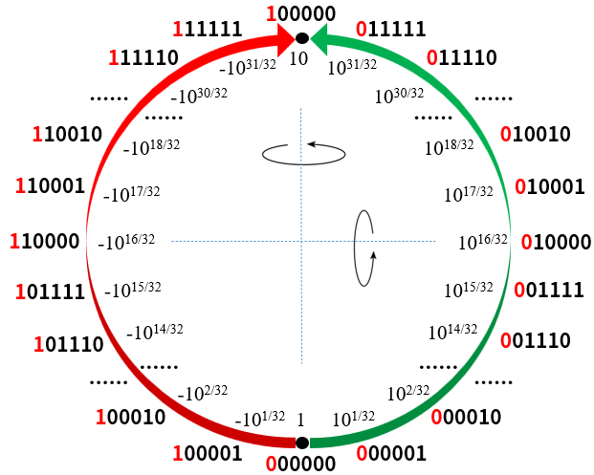
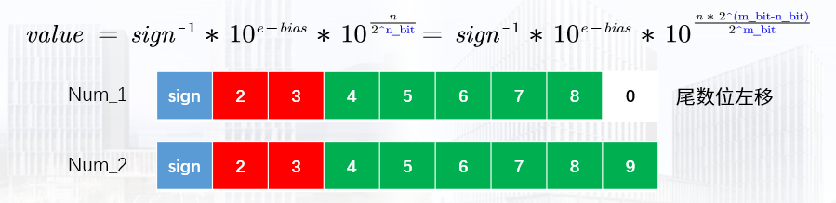
低位宽存储方案:以10为底数的新存储方案总结
存储格式：后续考虑将bias和m_bit作为可变量存储，实现范围和精度的动态变化
1、m_bit位尾数位的编码方式如下表： 2、二进制转十进制的计算公式为：
尾数位 | 0 | 1 | 2 | …… | 2^{m_bit}-2 | 2^{m_bit}-1
数值 | 10^(0/2^{m_bit}) | 10^(1/2^{m_bit}) | 10^(2/2^{m_bit}) | …… | 10^(2^{m_bit}-2 /2^{m_bit}) | 10^(2^{m_bit}-1 /2^{m_bit})
优势：
1、非常可靠的恒定相对精度
2、非常简单的加减乘除运算
3、非常灵活的可变存储设计

Slide 25
PART TWO
02
基于置信区间的误差建模
Notes:
在这里列小标题

Slide 26

基于置信区间的误差建模
为了解决相对误差中的“除0”问题$⟹$采用“绝对误差”
又为了体现出相对误差的概念，故采用绝对误差大于参考精度下最低颗粒度的概率作为误差指标，即
$P\left(A>α^{\left\lfloor \log_{α}a\right\rfloor −f_{0}}\right)≈$ $P\left(A>{aα}^{−f_{0}}≜aF_{0}\right)$
其中，$A$是$a$的绝对误差，$f_{0}$是参考（目标）精度， $α$是存储方式底数（ $α=10$）。
若对$A$做高斯假设（理论上可以根据CLT推理），则置信区间可以与期望、方差建立单射，即
$$μ_{a},σ_{a}→erfc\left(\frac{A−aF_{0}−μ_{a}}{\sqrt{2}σ_{a}}\right)$$
若$a=0$，则应当采用“参考最小表示数”$α^{−e_{0}}$代替$a$。这个设定成功避免了“除0”问题。

Slide 27
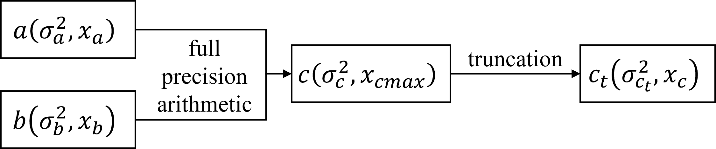

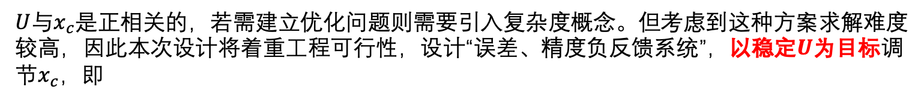

建立单步优化问题
下面考虑优化一次计算的计算精度。
对于一次计算，$c,σ_{c}$是由算子种类客观决定的。因此考虑通过优化$x_{c}$优化置信区间大小，即
$$U\left(x_{c}\right)≜\frac{aF_{0}−μ_{t}\left(x_{c}\right)}{\sqrt{2}σ_{t}\left(x_{c}\right)}$$
其中， $μ_{t}$和$σ_{t}$分别是截断后误差的期望和方差。可以建立$U≜O\left(\overline{μ},\overline{σ},F_{0}\right)$的查找表。
$U$与$x_{c}$是正相关的，若需建立优化问题则需要引入复杂度概念。但考虑到这种方案求解难度较高，因此本次设计将着重工程可行性，设计“误差、精度负反馈系统”，以稳定$U$为目标调节$x_{c}$，即
$$\min_{x_{c}^{i}}{ \left|U^{i}\left(x_{c}^{i}\right)−U^{i−1}\left(x_{c}^{i−1}\right)\right|}$$
这个目标在实际工程中可以有多种变型，下面将介绍三种。

Slide 28
误差建模及可变精度计算
基于误差建模的可变精度计算新设计
问题建模：（导弹命中目标问题）精准控制每一步计算使最终结果尽可能接近目标
优化变量：每一步计算的计算精度（网格大小、颜色）及舍入方式（向左/向右）
基本方法：（制导问题）控制计算的误差在可控范围内（弹道），使得最终计算结果（目标）精度尽可能高
（激光制导，调整精度）通过VPC，预先规划路径（计算精度$⇔$置信区间），对比实际与规划调整下一步计算精度。
（惯性制导，调整舍入）每一次计算估计偏移量（置信区间），调整下一次计算舍入。
（红外制导，减少迭代）在迭代算法中，若已知计算目标（如清零），可以通过调整精度与舍入加速收敛。
策略：（弹道问题）模块化控制方法的介入时机
（桑格尔弹道）先不介入，等到偏移（置信区间）超过阈值后再介入。
（钱学森弹道）阶段性（模块化）修正，全程介入。
预期目标

Slide 29


方法1:最终目标导向（激光制导）
误差的方差关于计算精度的关系之前已经推导过
$$σ_{t}\left(x_{c}\right)=\sqrt{σ_{c}^{2}+σ_{u}^{2}α^{−2x_{c}}}$$
误差的期望则与舍入的设定有关
$$μ_{t}\left(x_{c}\right)=μ_{c}±cα^{−x_{c}}$$
其中的正负号由舍入的方向决定，目标是降低$μ_{t}$的绝对值。
下面对优化问题进行分析。首先求解$U\left(x_{c}\right)=K$，考察$U$的稳定能力。
因为$U$是关于$σ_{t}$与$μ_{t}$的函数， $σ_{t}$和$μ_{t}$是关于$x_{c}$的函数，可以得到两组$σ_{t}$与$μ_{t}$的关系
$$σ_{t}^{2}=\frac{1}{K^{2}}{\left(cF_{0}−\left|μ_{t}\right|\right)}^{2}≜f\left(μ_{t}\right)$$
$$σ_{t}^{2}=σ_{c}^{2}+σ_{u}^{2}\frac{{\left(μ_{t}−μ_{c}\right)}^{2}}{c^{2}}≜g\left(μ_{t}\right)$$

Slide 30


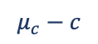
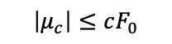






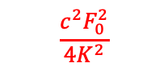

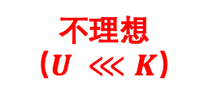
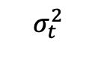

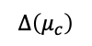
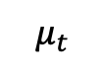
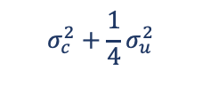
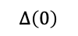



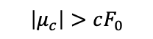
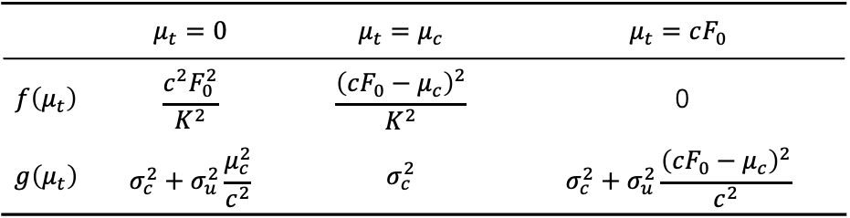

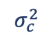
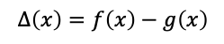
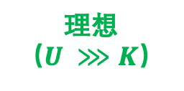
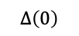
方法1:最终目标导向（激光制导）
$$σ_{t}^{2}$$
将$f\left(μ_{t}\right)$和$g\left(μ_{t}\right)画出$，找出两个函数的交点。
$$g\left(μ_{t}\right)(μ_{c}≥0)$$
$$σ_{c}^{2}+\frac{1}{4}σ_{u}^{2}$$
$$g\left(μ_{t}\right)(μ_{c}<0)$$
其中，绿色的焦点对误差期望影响较小，但需求精度更高；紫色交点反之。
$$f\left(μ_{t}\right)$$
主要区间
但是两个函数不一定有交点，可能情况如下
$$\frac{c^{2}F_{0}^{2}}{4K^{2}}$$
$$∆\left(μ_{c}\right)$$
$$∆\left(x\right)=f\left(x\right)−g\left(x\right)$$
双交点
无交点
$$σ_{c}^{2}$$
理想
（$U ⋙K$）
$$μ_{c}−c$$
$$μ_{c}$$
$$μ_{t}^{∗}$$
$$μ_{t}^{∗}$$
$$μ_{c}$$
$$μ_{c}+c$$
$$μ_{t}$$
无交点
$$−cF_{0}$$
$$cF_{0}$$
不理想
（$U ⋘K$）
双交点
$$0$$
$$∆\left(0\right)$$
$$0$$
$$∆\left(0\right)$$
 | $$μ_{t}=0$$ | $$μ_{t}=μ_{c}$$ | $$μ_{t}=cF_{0}$$
$$f\left(μ_{t}\right)$$ | $$\frac{c^{2}F_{0}^{2}}{K^{2}}$$ | $$\frac{{\left(cF_{0}−μ_{c}\right)}^{2}}{K^{2}}$$ | 0
$$g\left(μ_{t}\right)$$ | $$σ_{c}^{2}+σ_{u}^{2}\frac{μ_{c}^{2}}{c^{2}}$$ | $$σ_{c}^{2}$$ | $$σ_{c}^{2}+σ_{u}^{2}\frac{{\left(cF_{0}−μ_{c}\right)}^{2}}{c^{2}}$$
单交点
（$仅有紫色交点$）
双交点
$$\left|μ_{c}\right|≤cF_{0}$$
$$\left|μ_{c}\right|>cF_{0}$$

Slide 31
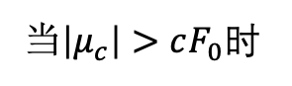
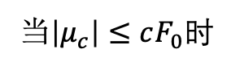
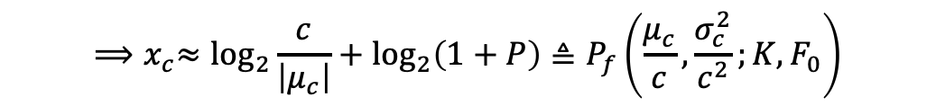
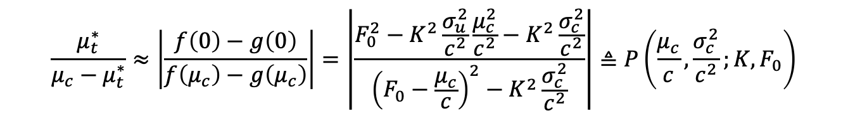
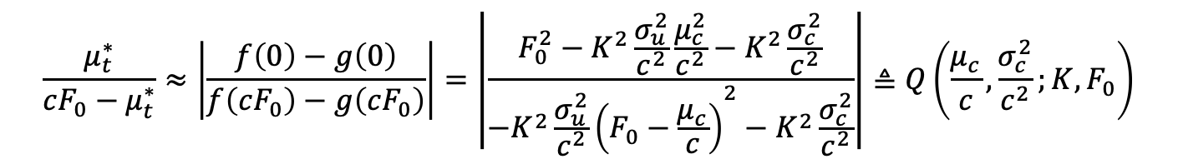
方法1:最终目标导向（激光制导）
对于有交点的情况，采用线性化近似。绿色交点计算如下
$$\frac{μ_{t}^{∗}}{μ_{c}−μ_{t}^{∗}}≈\left|\frac{f\left(0\right)−g\left(0\right)}{f\left(μ_{c}\right)−g\left(μ_{c}\right)}\right|=\left|\frac{F_{0}^{2}−K^{2}\frac{σ_{u}^{2}}{c^{2}}\frac{μ_{c}^{2}}{c^{2}}−K^{2}\frac{σ_{c}^{2}}{c^{2}}}{{\left(F_{0}−\frac{μ_{c}}{c}\right)}^{2}−K^{2}\frac{σ_{c}^{2}}{c^{2}}}\right|≜P\left(\frac{μ_{c}}{c},\frac{σ_{c}^{2}}{c^{2}};K,F_{0}\right)$$
当$\left|μ_{c}\right|≤cF_{0}$时
$${⟹x}_{c}≈\log_{2}{\frac{c}{\left|μ_{c}\right|}}+\log_{2}\left(1+P\right)≜P_{f}\left(\frac{μ_{c}}{c},\frac{σ_{c}^{2}}{c^{2}};K,F_{0}\right)$$
$$\frac{μ_{t}^{∗}}{cF_{0}−μ_{t}^{∗}}≈\left|\frac{f\left(0\right)−g\left(0\right)}{f\left(cF_{0}\right)−g\left(cF_{0}\right)}\right|=\left|\frac{F_{0}^{2}−K^{2}\frac{σ_{u}^{2}}{c^{2}}\frac{μ_{c}^{2}}{c^{2}}−K^{2}\frac{σ_{c}^{2}}{c^{2}}}{{{−K}^{2}\frac{σ_{u}^{2}}{c^{2}}\left(F_{0}−\frac{μ_{c}}{c}\right)}^{2}−K^{2}\frac{σ_{c}^{2}}{c^{2}}}\right|≜Q\left(\frac{μ_{c}}{c},\frac{σ_{c}^{2}}{c^{2}};K,F_{0}\right)$$
当$\left|μ_{c}\right|>cF_{0}$时
$${⟹x}_{c}≈\log_{2}{\frac{1}{F_{0}}}+\log_{2}\left(1+Q\right)=f_{0}+\log_{2}\left(1+Q\right)≜Q_{f}\left(\frac{μ_{c}}{c},\frac{σ_{c}^{2}}{c^{2}};K,F_{0}\right)$$
其中， $P\left(Q\right)$的前两个变量是单步变量，后两个变量是系统变量。

Slide 32
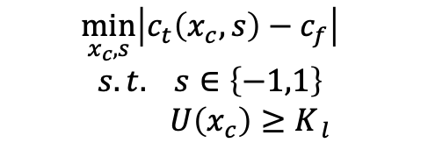
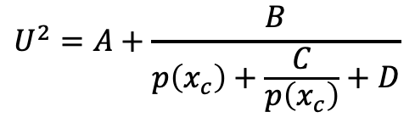
方法2:计算结果辅助（红外制导）
若一次计算的目标结果已知（如迭代算法中需要“清零”的步骤），优化目标应当为在一定置信区间范围内通过计算精度与舍入方向最小化计算结果与目标结果的差距，即
$$\min_{x_{c},s}\left|c_{t}\left(x_{c},s\right)−c_{f}\right|$$
$$s.t. s∈\left\{−1,1\right\}$$
$$U\left(x_{c}\right)≥K_{ l}$$
其中， $c_{t}=c+sα^{−x_{c}}$， $s$为舍入方向， $c_{f}$为目标结果， $K_{l}$为置信区间上限。
$$U^{2}=A+\frac{B}{p\left(x_{c}\right)+\frac{C}{p\left(x_{c}\right)}+D}$$
经过化简后，
其中，$A, B,C,D$(均$≥0$)为关于$c,μ_{c},σ_{c},F_{0}$的常量， $p\left(x_{c}\right)$为关于$x_{c}$正相关的函数。

Slide 33
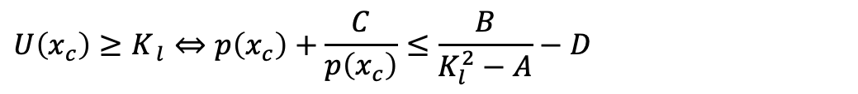
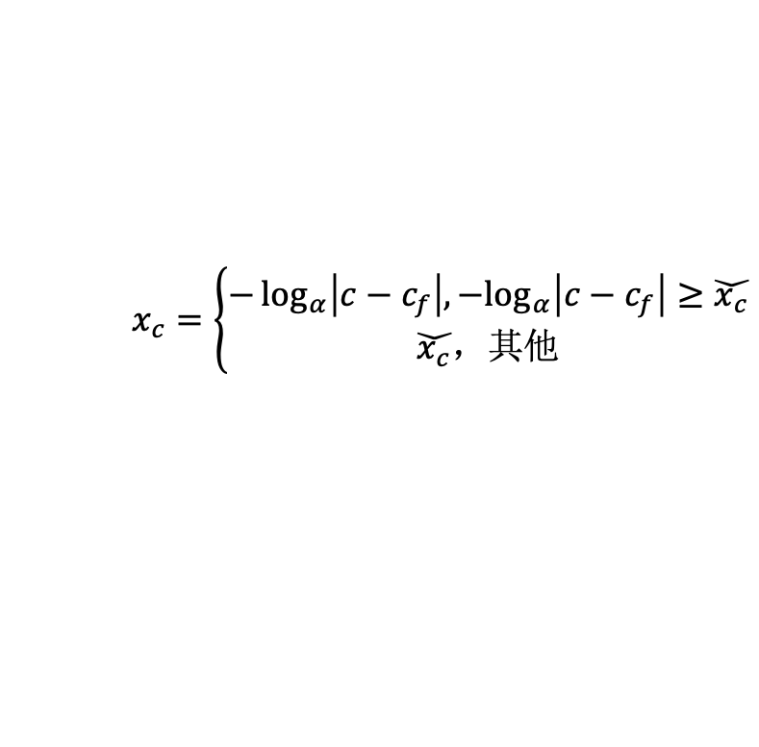
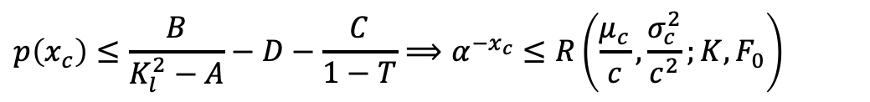
方法2:计算结果辅助（红外制导）
$$U\left(x_{c}\right)≥K_{ l}⇔p\left(x_{c}\right)+\frac{C}{p\left(x_{c}\right)}≤\frac{B}{K_{l}^{2}−A}−D$$
其中，$p\left(x_{c}\right)=α^{−x_{c}}−T$，$C≈\frac{1}{\frac{σ_{T}^{2}}{c^{2}}}\frac{σ_{c}^{2}}{c^{2}}+T^{2}$，$T=\frac{2}{\frac{σ_{T}^{2}}{c^{2}}}\frac{\frac{σ_{c}^{2}}{c^{2}}}{F_{0}−\frac{μ_{c}}{c}}−\frac{F_{0}−\frac{μ_{c}}{c}}{2}$。又因为$α^{−x_{c}}∈\left(0,1\right)$，所以
$$p\left(x_{c}\right)≤\frac{B}{K_{l}^{2}−A}−D−\frac{C}{1−T}⟹α^{−x_{c}}≤R\left(\frac{μ_{c}}{c},\frac{σ_{c}^{2}}{c^{2}};K,F_{0}\right)$$
$⟹$ $x_{c}≥−\log_{α}{R≜\check{x_{c}}}$
$$x_{c}=\left\{\begin{aligned}−\log_{α}\left|c−c_{f}\right|,−\log_{α}\left|c−c_{f}\right|≥\check{x_{c}} \\ \check{x_{c}}，其他\end{aligned}\right.$$

Slide 34
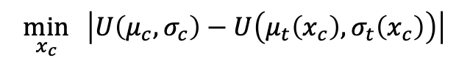

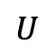
方法3:马尔可夫（惯性制导）
激光制导考虑的是严格控制每一次计算结果的误差置信区间。
惯性制导考虑的是控制每一次计算截断前后误差的置信区间，即
$$\min_{x_{c}}{ \left|U\left(μ_{c},σ_{c}\right)−U\left(μ_{t}\left(x_{c}\right),σ_{t}\left(x_{c}\right)\right)\right|}$$
相较激光制导，惯性制导每一次计算结果的误差置信区间会有波动。两者置信区间的变化如下图所示
$$U$$
激光制导
惯性制导
$计算$流程
如果算法中各算子比例均匀（加、减均匀，乘、除均匀），则根据CLT惯性制导性能的期望与激光制导近似。
激光制导特点在于：算法结果的误差精准可控，但“用力过猛”
惯性制导优点在于：需求精度相对较低，但鲁棒性相对更差

Slide 35

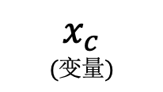
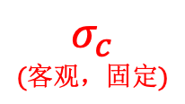
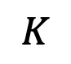


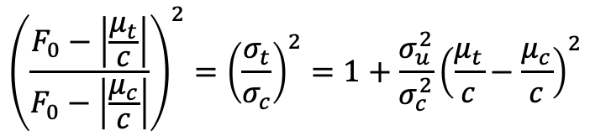
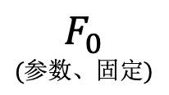
方法3:马尔可夫（惯性制导）
下面考虑最理想的情况，即$U\left(μ_{c},σ_{c}\right)=U\left(μ_{t}\left(x_{c}\right),σ_{t}\left(x_{c}\right)\right)$。
$${\left(\frac{F_{0}−\left|\frac{μ_{t}}{c}\right|}{F_{0}−\left|\frac{μ_{c}}{c}\right|}\right)}^{2}={\left(\frac{σ_{t}}{σ_{c}}\right)}^{2}=1+\frac{σ_{u}^{2}}{σ_{c}^{2}}{\left(\frac{μ_{t}}{c}−\frac{μ_{c}}{c}\right)}^{2}$$
考虑到各变量间的关系如下图所示
可见所有变量之间只有一个自由度
$$μ_{c}$$
$$(客观，固定)$$
正相关
$$μ_{t}$$
负相关
下面考虑$μ_{t}$与$μ_{c}$之间的函数
正/负相关
$$x_{c}$$
$$(变量)$$
$$F_{0}$$
$$(参数、固定)$$
正相关
$$K$$
因为绝对值的存在， 存在两种关系
正相关
负相关
$$σ_{c}$$
$$(客观，固定)$$
正相关
$$σ_{t}$$

Slide 36
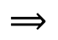
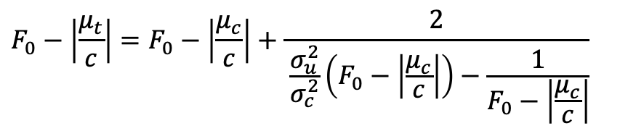
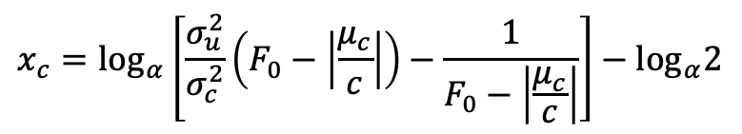
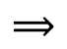
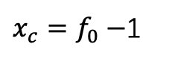

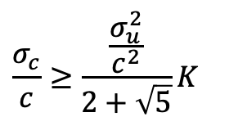
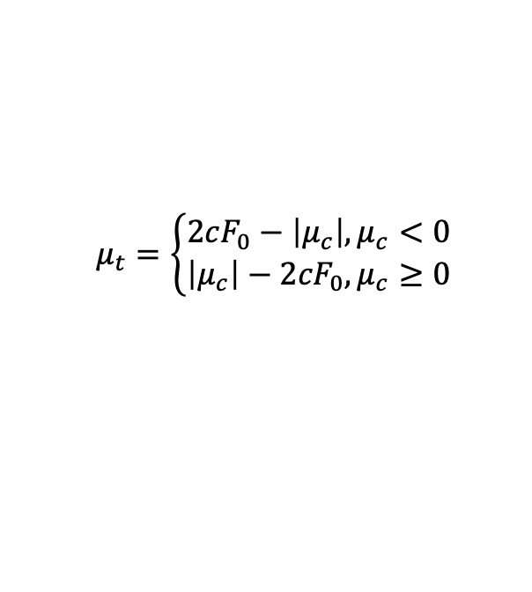
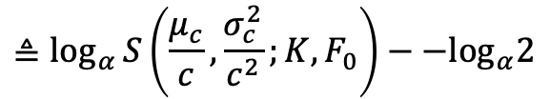
方法3:马尔可夫（惯性制导）
$1^{°}$ $μ_{t}$与$μ_{c}$异号（“矫枉过正”）：
$$μ_{t}=\left\{\begin{aligned}2{cF}_{0}−\left|μ_{c}\right|,μ_{c}<0 \\ \left|μ_{c}\right|−2{cF}_{0},μ_{c}≥0\end{aligned}\right.$$
$$（传统定位宽计算）$$
$$⟹$$
$x_{c}=f_{0}−$1
$2^{°}$ $μ_{t}$与$μ_{c}$同号（“理想情况”）：
$$F_{0}−\left|\frac{μ_{t}}{c}\right|=F_{0}−\left|\frac{μ_{c}}{c}\right|+\frac{2}{ \frac{σ_{u}^{2}}{σ_{c}^{2}}\left(F_{0}−\left|\frac{μ_{c}}{c}\right|\right)−\frac{1}{F_{0}−\left|\frac{μ_{c}}{c}\right|}}$$
$$x_{c}=\log_{α}\left[\frac{σ_{u}^{2}}{σ_{c}^{2}}\left(F_{0}−\left|\frac{μ_{c}}{c}\right|\right)−\frac{1}{F_{0}−\left|\frac{μ_{c}}{c}\right|}\right]−\log_{α}2$$
$$⟹$$
$$≜\log_{α}{S\left(\frac{μ_{c}}{c},\frac{σ_{c}^{2}}{c^{2}};K,F_{0}\right)−−\log_{α}2}$$
$F_{0}−\left|\frac{μ_{t}}{c}\right|$在$F_{0}−\left|\frac{μ_{c}}{c}\right|∈\left(0,\left(2+\sqrt{5}\right)\frac{σ_{c}^{2}}{σ_{u}^{2}} \right)$上增（理想区间）
$$≜S_{f}\left(\frac{μ_{c}}{c},\frac{σ_{c}^{2}}{c^{2}};K,F_{0}\right)$$
$$\frac{σ_{c}}{c}≥\frac{\frac{σ_{u}^{2}}{c^{2}}}{2+\sqrt{5}}K$$
(定值)

Slide 37

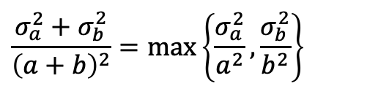
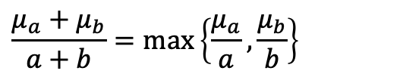






相关参数的工程化计算
上述三种算法中都涉及不同的查找表，但其中的参数仅有两种：$\frac{μ_{c}}{c}$，$\frac{σ_{c}^{2}}{c^{2}}$
$$σ_{t}\left(x_{c}\right)=\sqrt{σ_{c}^{2}+σ_{u}^{2}α^{−2x_{c}}}$$
因为
$$μ_{t}\left(x_{c}\right)=μ_{c}±cα^{−x_{c}}$$
考虑采用两者的最小颗粒度$\left(α^{−x_{c,\text{max}}}与\frac{σ_{u}^{2}}{c^{2}}α^{−2x_{c,\text{max}}}\right)$作为最小刻度，对两者做低位宽定点存储及计算
下面考虑其关于不同算子的计算方式
算子 | 相对期望$\frac{μ_{c}}{c}$ | 相对方差$\frac{σ_{c}^{2}}{c^{2}}$
加法 | $$\frac{μ_{a}+μ_{b}}{a+b}$$ | $$\frac{σ_{a}^{2}+σ_{b}^{2}}{{\left(a+b\right)}^{2}}$$
减法 | $$\frac{μ_{a}−μ_{b}}{a−b}$$ | $$\frac{σ_{a}^{2}+σ_{b}^{2}}{{\left(a−b\right)}^{2}}$$
乘法 | $$\frac{μ_{a}}{a}+\frac{μ_{b}}{b}$$ | $$\frac{σ_{a}^{2}}{a^{2}}+\frac{σ_{b}^{2}}{b^{2}}$$
除法 | $$\frac{μ_{a}}{a}−\frac{μ_{b}}{b}$$ | $$\frac{σ_{a}^{2}}{a^{2}}+\frac{σ_{b}^{2}}{b^{2}}$$
开方 | $$\frac{μ_{a}}{2a}$$ | $$\frac{σ_{a}^{2}}{{4a}^{2}}$$
其中乘法除法为加法，可直接运算或查表
对于开方可直接进行移位计算。
对于加法，若$e_{a}≠e_{b}$，则
$$\frac{μ_{a}+μ_{b}}{a+b}=\left\{\begin{aligned}\frac{μ_{a}}{a},e_{a}>e_{b} \\ \frac{μ_{b}}{b},e_{a}<e_{b}\end{aligned}\right.$$
$$\frac{σ_{a}^{2}+σ_{b}^{2}}{{\left(a+b\right)}^{2}}=\left\{\begin{aligned}\frac{σ_{a}^{2}}{a^{2}},e_{a}>e_{b} \\ \frac{σ_{b}^{2}}{b^{2}},e_{a}<e_{b}\end{aligned}\right.$$
若$e_{a}=e_{b}$，则
$$\frac{μ_{a}+μ_{b}}{a+b}=\max_{}\left\{\frac{μ_{a}}{a},\frac{μ_{b}}{b}\right\}$$
$$\frac{σ_{a}^{2}+σ_{b}^{2}}{{\left(a+b\right)}^{2}}=\max_{}\left\{\frac{σ_{a}^{2}}{a^{2}},\frac{σ_{b}^{2}}{b^{2}}\right\}$$

Slide 38






相关参数的工程化计算
对于减法，若$e_{a}≠e_{b}$，则
算子 | 相对期望$\frac{μ_{c}}{c}$ | 相对方差$\frac{σ_{c}^{2}}{c^{2}}$
加法 | $$\frac{μ_{a}+μ_{b}}{a+b}$$ | $$\frac{σ_{a}^{2}+σ_{b}^{2}}{{\left(a+b\right)}^{2}}$$
减法 | $$\frac{μ_{a}−μ_{b}}{a−b}$$ | $$\frac{σ_{a}^{2}+σ_{b}^{2}}{{\left(a−b\right)}^{2}}$$
乘法 | $$\frac{μ_{a}}{a}+\frac{μ_{b}}{b}$$ | $$\frac{σ_{a}^{2}}{a^{2}}+\frac{σ_{b}^{2}}{b^{2}}$$
除法 | $$\frac{μ_{a}}{a}−\frac{μ_{b}}{b}$$ | $$\frac{σ_{a}^{2}}{a^{2}}+\frac{σ_{b}^{2}}{b^{2}}$$
开方 | $$\frac{μ_{a}}{2a}$$ | $$\frac{σ_{a}^{2}}{{4a}^{2}}$$
$$\frac{μ_{a}−μ_{b}}{a−b}=\left\{\begin{aligned}\frac{μ_{a}}{a},e_{a}>e_{b} \\ \frac{μ_{b}}{b},e_{a}<e_{b}\end{aligned}\right.$$
$$\frac{σ_{a}^{2}+σ_{b}^{2}}{{\left(a−b\right)}^{2}}=\left\{\begin{aligned}\frac{σ_{a}^{2}}{a^{2}},e_{a}>e_{b} \\ \frac{σ_{b}^{2}}{b^{2}},e_{a}<e_{b}\end{aligned}\right.$$
若$e_{a}=e_{b}$，则
$$\frac{μ_{a}−μ_{b}}{a−b}=\frac{μ_{a}}{a}\frac{1}{1−\frac{b}{a}}−\frac{μ_{b}}{a}\frac{1}{1−\frac{a}{b}}$$
可根据$\frac{b}{a}=α^{f_{1}−f_{2}}$查表获得$\frac{1}{1−\frac{b}{a}}$及$\frac{1}{1−\frac{a}{b}}$，但仅考虑记录2的幂次
因此$\frac{μ_{a}−μ_{b}}{a−b}$可以通过$\frac{μ_{a}}{a}$， $\frac{μ_{b}}{a}$移位后计算（方差同理）
若移位后向上溢出则记录为无穷大

Slide 39


优化策略：钱学森弹道
钱学森弹道：鲁棒法。使用激光制导；若无交点改用惯性制导。

Slide 40

优化策略：桑戈尔弹道
桑戈尔弹道：贪婪法。使用惯性制导；若直至置信区间超出设定阈值，
则改用激光制导（如有交点）。

Slide 41
其他细节
虽然系统参数有$K$和$F_{0}$两个，但实际系统参数只存在一个自由度。实际应用中，选取$K=\frac{wF_{0}}{\sqrt{2}σ_{w}}$，其中$\frac{σ_{w}}{w}$为目标结果相对误差的标准差。
结果辅助方案（红外制导）的代价是增加的误差期望（较低的计算精度），因此在实际应用中结果辅助方案最好根据算法加入相关的补偿。如在雅可比旋转中对其他元素加入反向补偿。
结果辅助方案（红外制导）除了可以加速计算结果靠近目标值，结果辅助方案也可用于降低结果误差的期望，仅需将目标改为$\min_{x_{c}}\left|μ_{t}\right|=\left|μ_{c}±cα^{−x_{c}}\right|$，求解方法完全相同。
最终目标导向方案与马尔可夫方案均有两组解。一组解不改变误差期望符号（需求高精度），另一组解改变误差期望符号（需求精度较低）。在实际工程中的选择可以相对灵活（如根据复杂度预算调控），也可加入一些经验判断（如判断两种方案误差期望绝对值大小）。

Slide 42
PART THREE
03
后续计划
Notes:
在这里列小标题

Slide 43
后续计划
以10为底数的新8bit存储表示
补充完善更多细节：加减法查找表设计、不同位宽操作数运算逻辑
“配置文件”设计：优化bias和位宽的工程设计
对可变精度计算的适配
基于置信区间的误差建模
对新存储设计的适配
4个查找表的优化设计：减小表的维度；降低查询复杂度
工程实施中对于方案选取的调整
基于新设计的全新低精度计算模拟器
使用新设计的存储方案及计算算子，并加入可变精度计算设计
从实数计算开始自下而上逐一实现

